Slide 1
자동차 센서 데이터를 위한 Sim2Real 기술 구현
38조(ESLAB 2조)
[여기에 팀 이름 입력]
201524582 정희석
201524473 방형진
201524527 이석준

Slide 2
개요
2020 전기 졸업과제 팀 38(ESLAB 2조)
[여기에 팀 이름 입력]
시뮬레이션을 통해 얻어낸 자동차 센서데이터를 사용, 차량의 현재 상태 정보 측정 모델 제작
Sim2Real 기술을 구현하여 실제 차량의 센서데이터에도 적용 가능하도록 모델 개량

Slide 3
목차
2020 전기 졸업과제 팀 38(ESLAB 2조)
[여기에 팀 이름 입력]
현재 진행 상황
개선 사항
이후 진행 예정 사항
진행 일정 계획

Slide 4
현재 진행 상황
2020 전기 졸업과제 팀 38(ESLAB 2조)
[여기에 팀 이름 입력]
데이터 정규화 방식 수정
졸음 운전 데이터 획득 및 분석
예측 정확도 향상을 위한 데이터 분석 모델 개량
오차 분석 및 개선사항
시연용 UI 디자인 및 개발

Slide 5
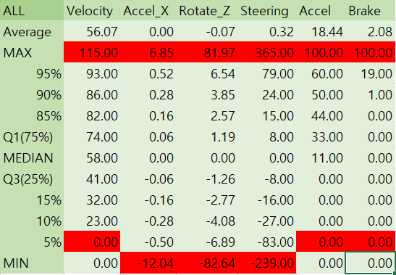
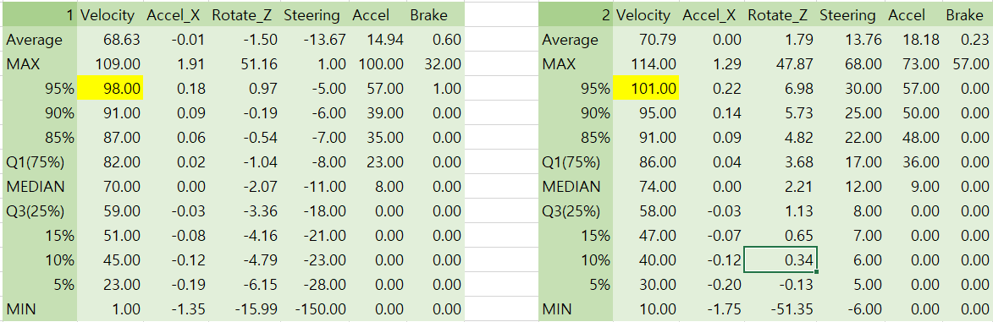
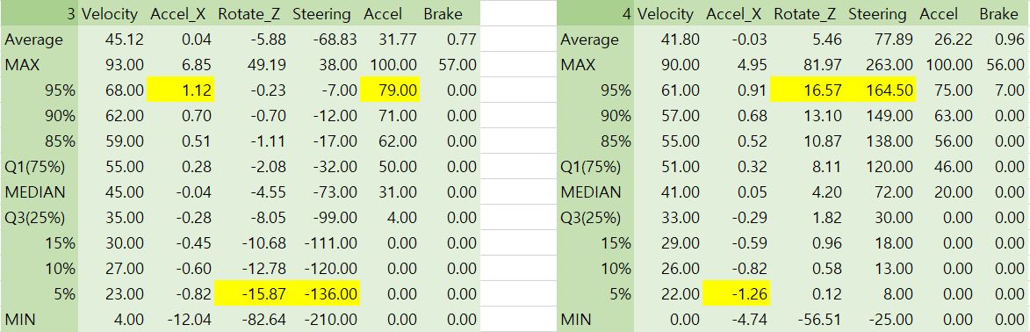
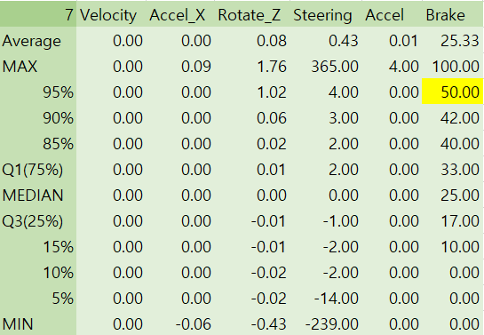
데이터 분석
각 column별 최대-최소, 95%지점, 5%지점 경계 값 확인.

Slide 6
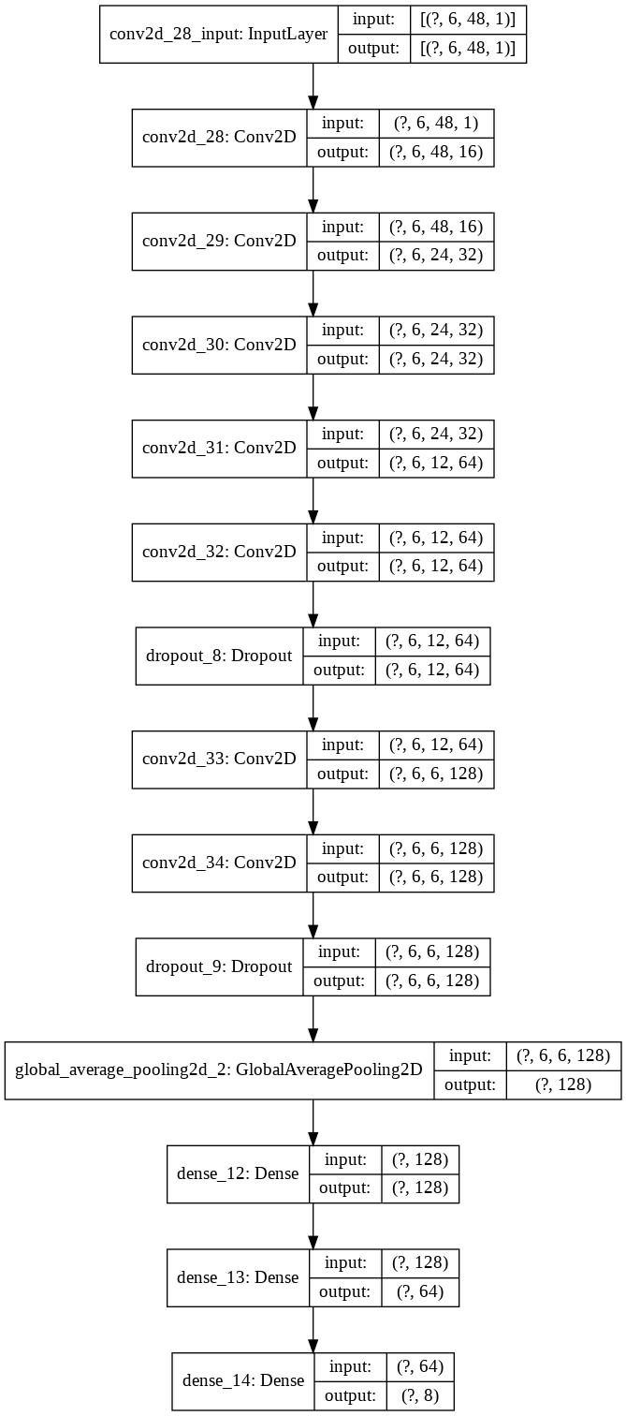
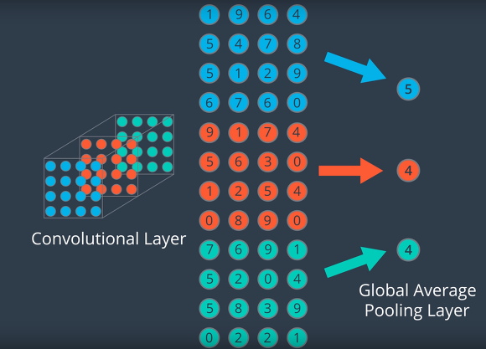
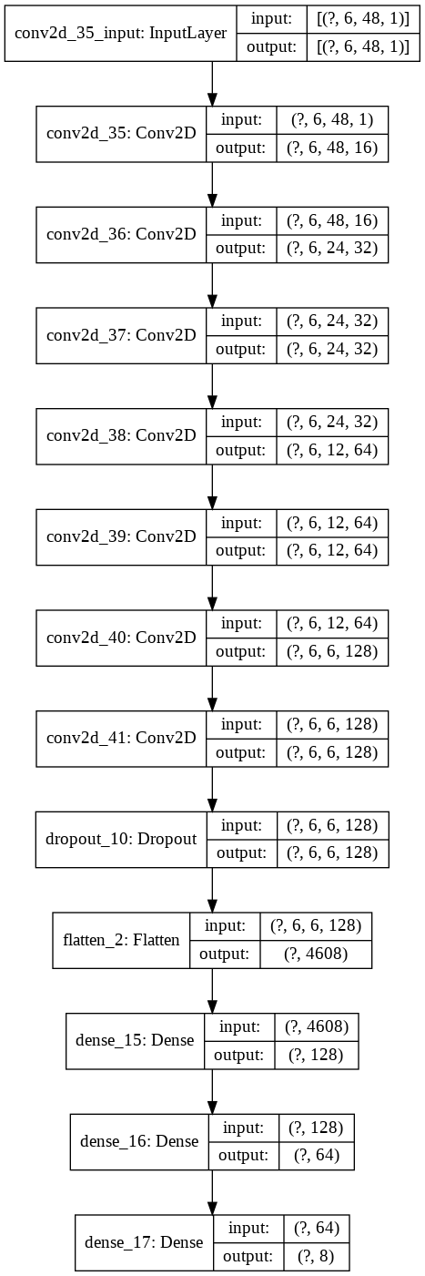
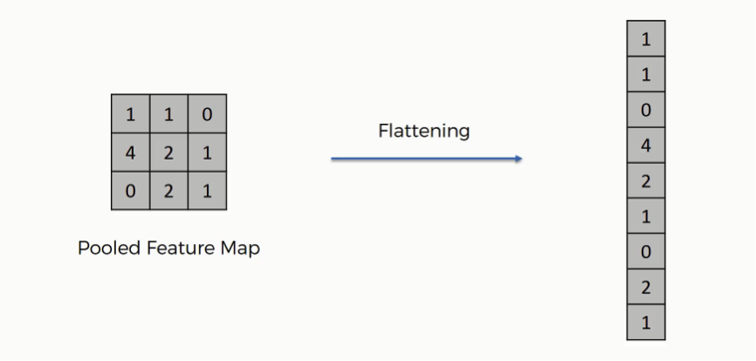
데이터 분석 모델 개량
2020 전기 졸업과제 팀 38(ESLAB 2조)
[여기에 팀 이름 입력]
CNN-GAP
CNN-Flatten
(그림 1. GAP)
GlobalAveragePooling2D Layer vs Flatten Layer
(그림 2. Flatten)
(결과 선택 조건문)
GAP 결과: 직진, 좌/우 차선, 정지
Flatten 결과: 좌/우 커브, 좌/우 회전
지속적인 확인 및 테스트 필요
그림1 출처: https://kevinthegrey.tistory.com/142 , available 20/08/14
그림2 출처: https://oi.readthedocs.io/en/latest/computer_vision/cnn/alexnet.html, available 20/08/14

Slide 7
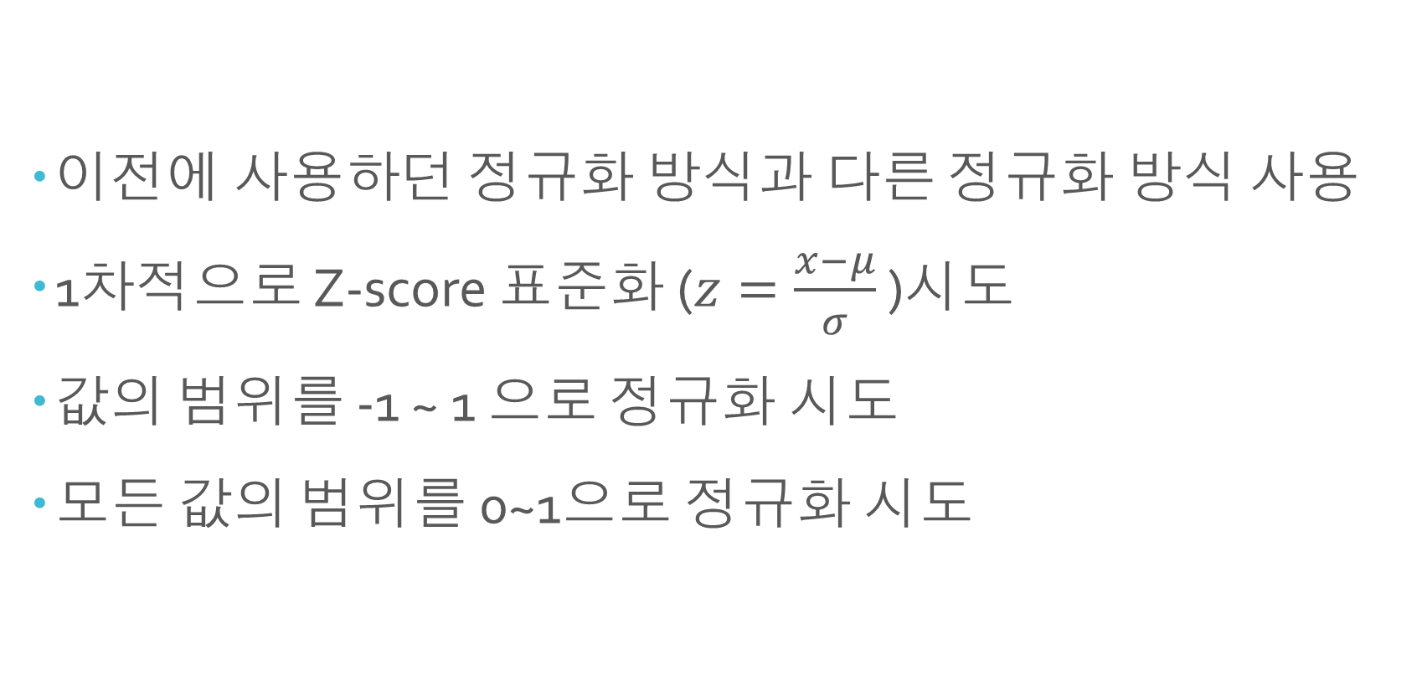
데이터정규화 방식 수정
2020 전기 졸업과제 팀 38(ESLAB 2조)
[여기에 팀 이름 입력]
이전에 사용하던 정규화 방식과 다른 정규화 방식 사용
1차적으로 Z-score 표준화 ($z=\frac{x−μ}{σ}$ )시도
값의 범위를 -1 ~ 1 으로 정규화 시도
모든 값의 범위를 0~1으로 정규화 시도

Slide 8
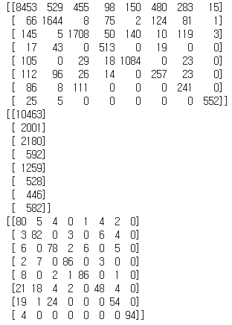
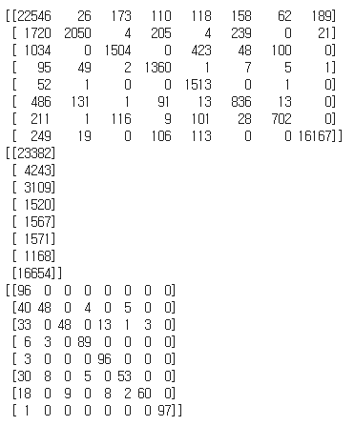
데이터정규화 방식 수정
2020 전기 졸업과제 팀 38(ESLAB 2조)
[여기에 팀 이름 입력]
정규화 미실시 결과
TEST
REAL

Slide 9
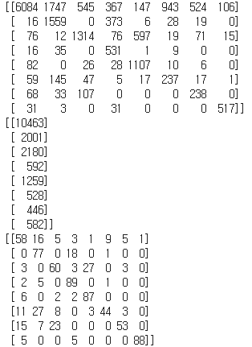
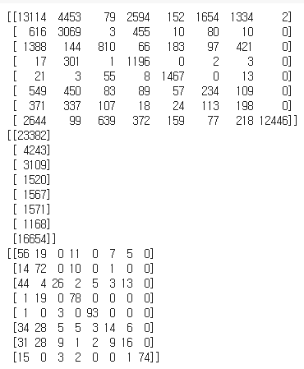
데이터정규화 방식 수정
2020 전기 졸업과제 팀 38(ESLAB 2조)
[여기에 팀 이름 입력]
Z-score 표준화 시도 결과
TEST
REAL

Slide 10
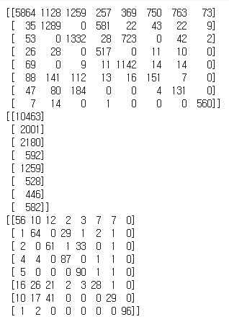
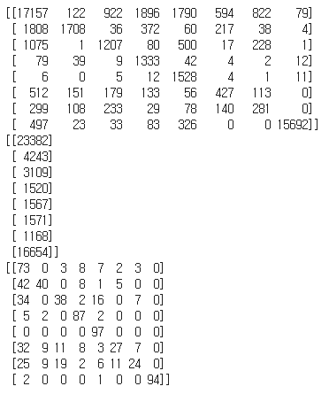
데이터정규화 방식 수정
2020 전기 졸업과제 팀 38(ESLAB 2조)
[여기에 팀 이름 입력]
값의 범위를 -1 ~ 1 으로 정규화 시도결과
TEST
REAL

Slide 11
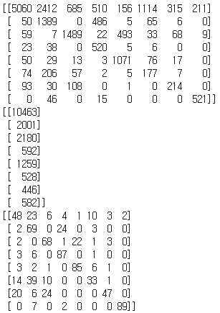
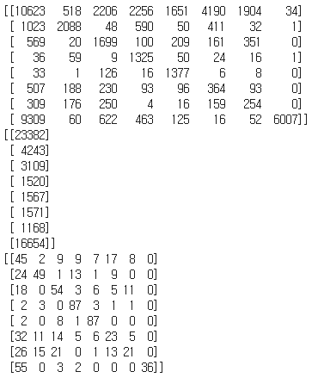
데이터정규화 방식 수정
2020 전기 졸업과제 팀 38(ESLAB 2조)
[여기에 팀 이름 입력]
Z-score & -1 ~ 1 정규화 결과
TEST
REAL

Slide 12
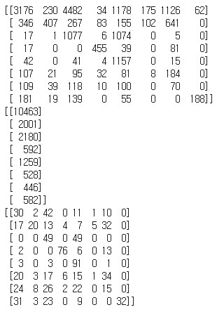
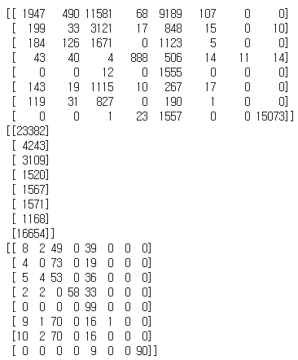
데이터정규화 방식 수정
2020 전기 졸업과제 팀 38(ESLAB 2조)
[여기에 팀 이름 입력]
모든 값을 양수로 변환 & 0 ~ 1 범위 정규화 시도 결과
TEST
REAL

Slide 13
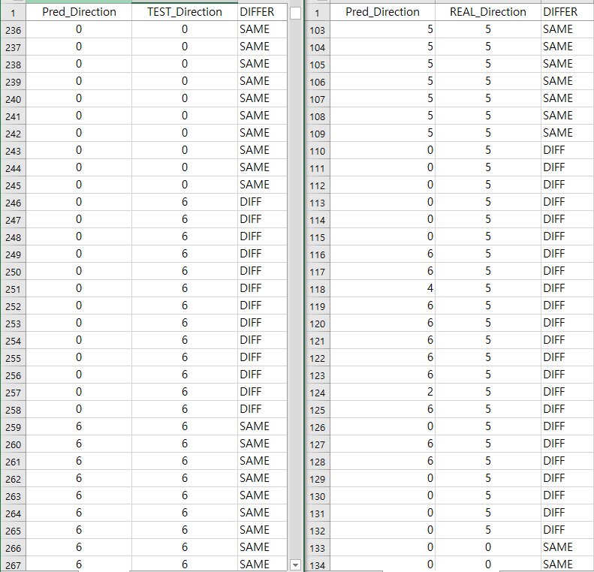
오차 분석
2020 전기 졸업과제 팀 38(ESLAB 2조)
[여기에 팀 이름 입력]
예측 오차의 경우 크게 2가지로 분류
한 상태에서 다른 상태로 넘어가는 경계부분
상태의 가운데에 데이터가 튀는 부분

Slide 14
개선사항
2020 전기 졸업과제 팀 38(ESLAB 2조)
[여기에 팀 이름 입력]
현재 Sim2Sim의 경우 80%, Sim2Real의 경우 87%가량의 높은 정확도를 보임
Sim2Sim의 경우 차선변경, Sim2Real의 경우 커브와 차선변경에서 50% 전후의 낮은 정확도를 보임
문제는 정규화를 거치지 않고 시뮬레이터 데이터의 출력 값을 조절해서 모델에 넣었을 때가 가장 좋은 결과를 내는 상황
테스트용 데이터, 실제 데이터를 묶지 않고 따로 넣으면 정확도가 확 떨어지는 문제가 발생
Notes:
회전관련 라벨 – 속도관련 라벨로 분할 -> 2개의 모델을 이용하여 각각의 예측 결과를 냄
Merge해서 최종 예측 결과를 사용하는 방법도 고려.

Slide 15
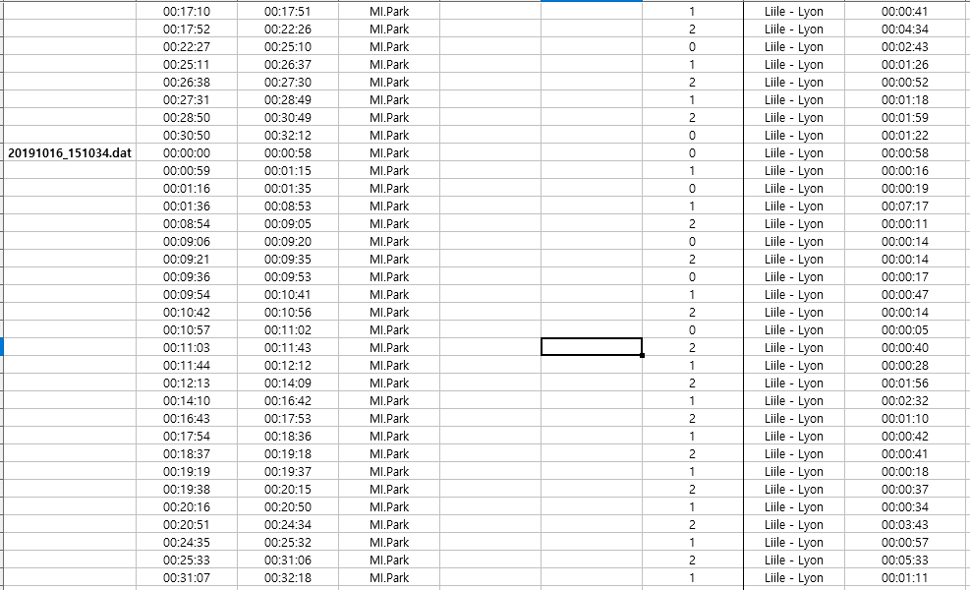
졸음 운전 데이터 확인
2020 전기 졸업과제 팀 38(ESLAB 2조)
[여기에 팀 이름 입력]
졸음 운전 라벨링
운전자의 구별을 중점으로 라벨링
7명의 데이터를 이용해서 운전자 구별이 가능한지 시행

Slide 16
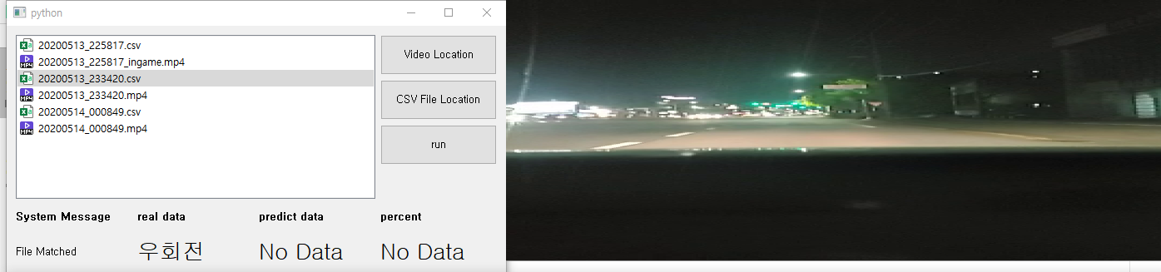
시연용 UI 제작
시연에서 사용 할 프로그램 UI 디자인 및 제작
영상파일과 csv파일 경로 설정
csv파일을 클릭 시, 영상 파일의 경로에서 동일한 이름의 영상 파일을 설정.
동일 파일이 존재 시 run버튼이 활성화
해당csv파일의 라벨 데이터를 읽어서 해당 정보를 화면에 지속적으로 출력
영상과 데이터를 각 프레임에 맞춰 동시에 출력하여 차량의 현재 상태를 지속적으로 나타냄
데이터의 경우 영상 3프레임 당 하나의 데이터를 가짐

Slide 17
시연용 UI 추후 예정사항
완성된 예측 모델 내부 이식
프로그램 자체적으로 예측 하고 결과를 표시
예측 정확도 표시
기타 버그 등 불완전 사항 수정
Notes:
내부적으로 부족한 부분
실제 데이터와 시뮬레이션 데이터에 대해서 csv파일의 데이터가 다르기 때문에 자료를 가져오는 index에 대해서
처리를 할 필요가 있고, 현재는 영상 파일과 csv파일이 확장자 명을 제외하고는 완전히 같아야 영상을 읽을 수 있기 때문에
이 부분에 대한 처리가 필요함

Slide 18
차주 진행 예정사항
2020 전기 졸업과제 팀 38(ESLAB 2조)
[여기에 팀 이름 입력]
자동차 상태 분석용 모델최적화 진행
운전자 판별용 모델 제작
교수님 지시 사항 수행
작동 UI 제작
Notes:
회전관련 라벨 – 속도관련 라벨로 분할 -> 2개의 모델을 이용하여 각각의 예측 결과를 냄
Merge해서 최종 예측 결과를 사용하는 방법도 고려.

Slide 19
진행일정계획
2020 전기 졸업과제 팀 38(ESLAB 2조)
[여기에 팀 이름 입력]
 | 6 |  |  |  | 7 |  |  |  | 8 |  |  |  | 9
 | 1 | 2 | 3 | 4 | 1 | 2 | 3 | 4 | 1 | 2 | 3 | 4 | 1 | 2 | 3 | 4
시뮬레이터 교육
센서 데이터 수집
센서 데이터 처리 관련 자료 수집
SIM2REAL Transfer 학습
Domain Randomization 학습
센서 데이터 처리 및 정규화
데이터 학습
분류 학습 모델 작성 및 수정
학습 모델 성능 테스트 및 수정
실제 데이터 모델 테스트
프로그램 디버깅 및 테스트
발표준비 및 시연 준비
– 완료 – 진행중 – 진행 예정

Slide 20
감사합니다
Q&A

